Slide 1
ΥΠΑΡΧΟΥΝ ΗΡΩΕΣ ΑΝΑΜΕΣΑ ΜΑΣ!!!
ΝΗΠΙΑΓΩΓΕΙΟ ΑΓΚΑΘΙΑΣ
15 ΦΕΒΡΟΥΑΡΙΟΥ 2021

Slide 2

Αυτοί οι ήρωες έχουν για όπλα στη μάχη, που δίνουν για τη ζωή την ΕΛΠΙΔΑ, την ΠΙΣΤΗ και την ΑΓΑΠΗ!!!

Slide 3
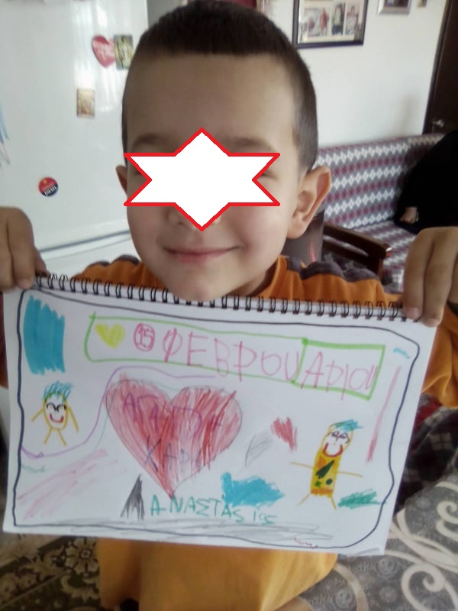
Η παιδική ψυχή διέκρινε πως σημαντικότερο όπλο για όλους είναι η ΑΓΑΠΗ και η ΧΑΡΑ!!!

Slide 4
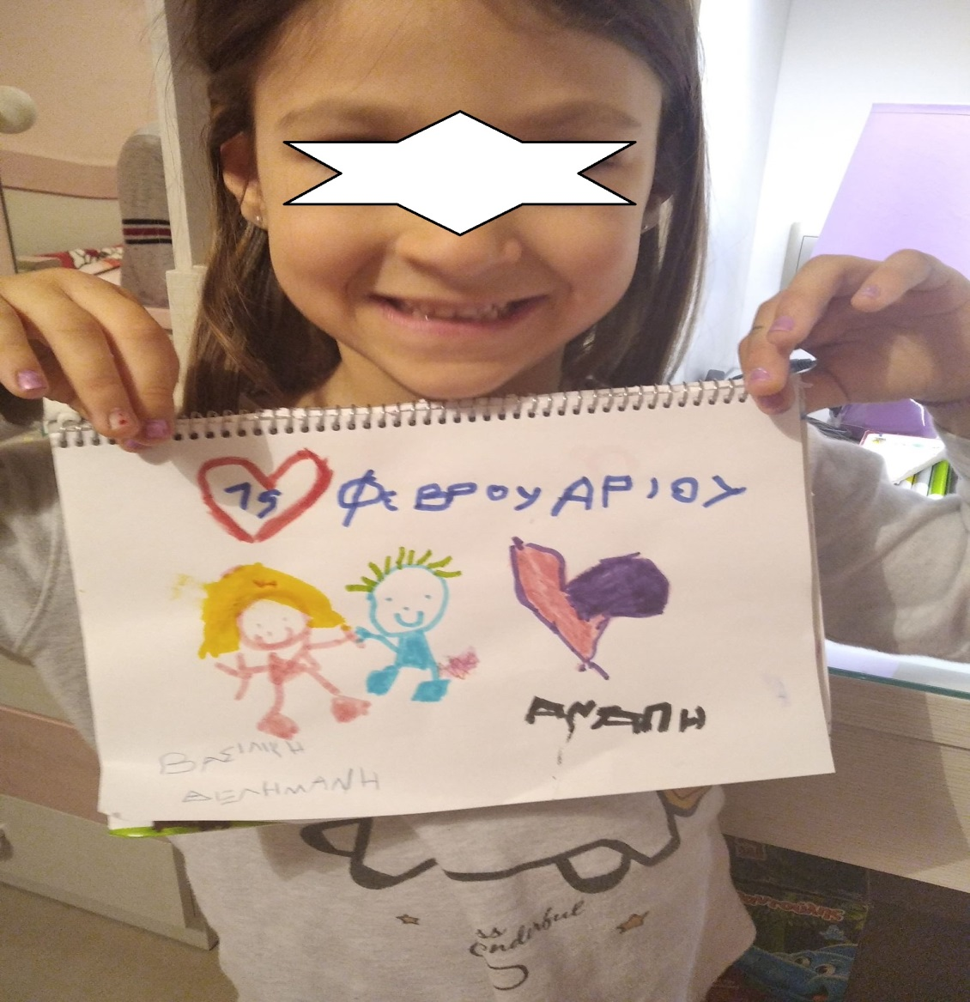
Η Βασιλική με χαρούμενα χρώματα ζωγραφίζει την ΑΓΑΠΗ!!!

Slide 5
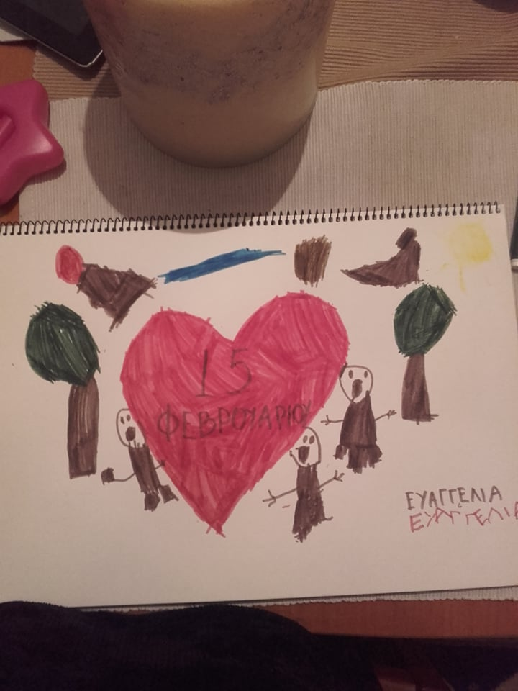

Slide 6
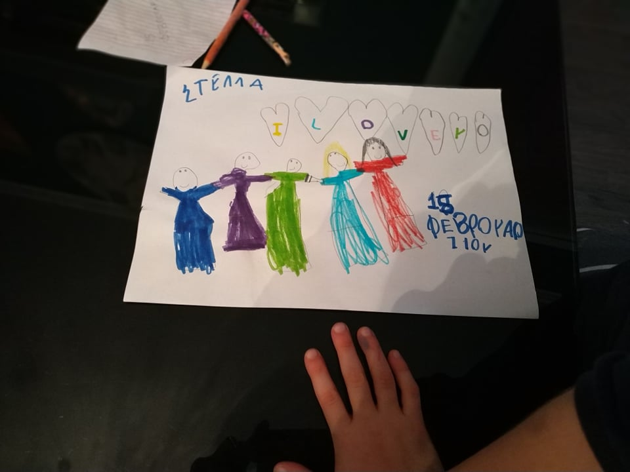
Η Στέλλα δείχνει ότι η ΑΓΑΠΗ ενώνει τους ανθρώπους!!! Έτσι κατορθώνονται όλες οι μεγάλες νίκες!!!

Slide 7
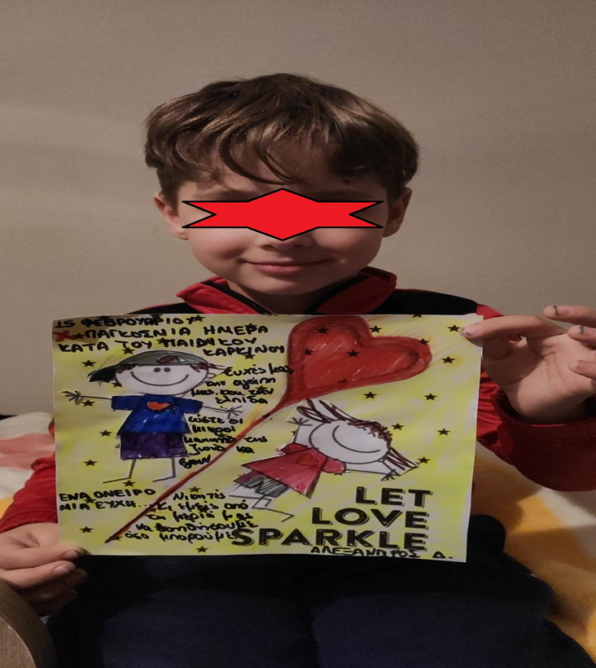
Ο Αλέξανδρος τους λέει μαχητές.. Τους φαντάζεται να πετάνε, να λάμπουν σαν τα αστέρια…
Έχοντας για οδηγό την Αγάπη!!!

Slide 8
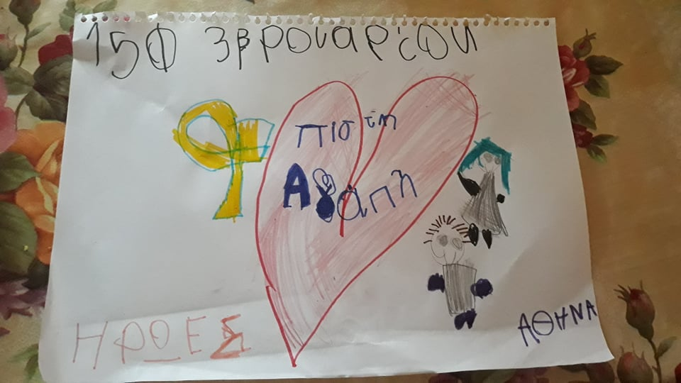
Η ΑΓΑΠΗ γίνεται πιο ισχυρή όταν ενωθεί με την ΠΙΣΤΗ… αυτά χαρακτηρίζουν τους πραγματικούς ήρωες μας λέει η Αθηνά!!!

Slide 9
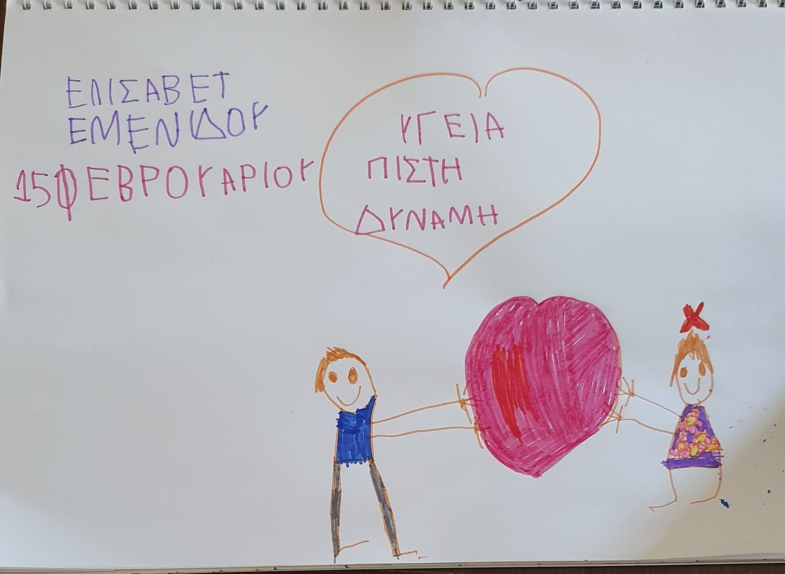
Ας κρατήσουμε ψηλά τις καρδιές μας για να φωτίζουν τον αγώνα μας!!!

Slide 10
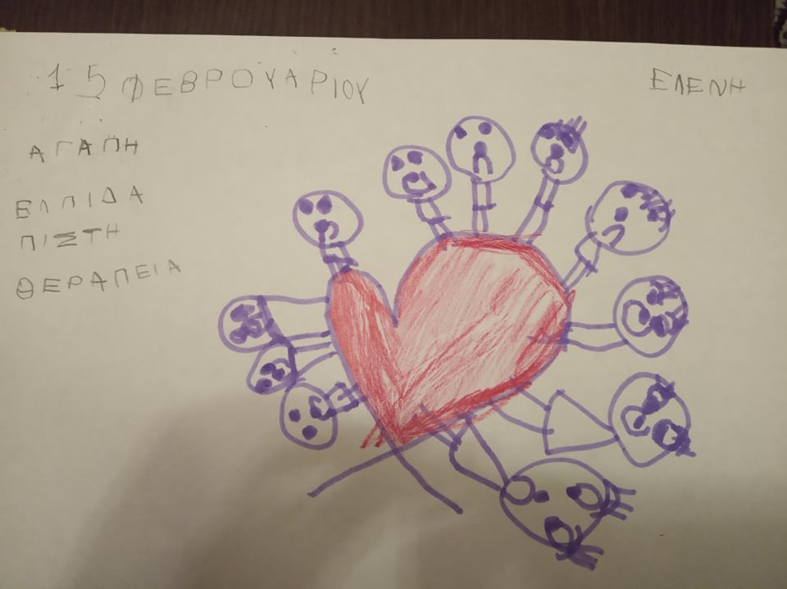
Να σταθούμε ένας - ένας αλλά κοντά για να ενώσουμε την αγωνία μας, να τη μοιραστούμε και όλοι μαζί θα νικήσουμε!!!

Slide 11
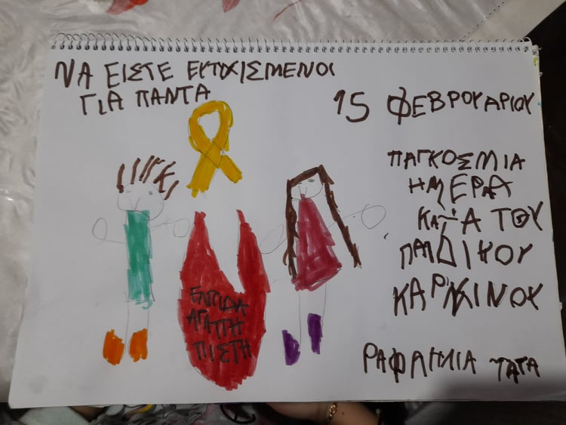
Αυτός είναι ο δρόμος για την παντοτινή ευτυχία μας λέει η Ραφαηλία..

Slide 12
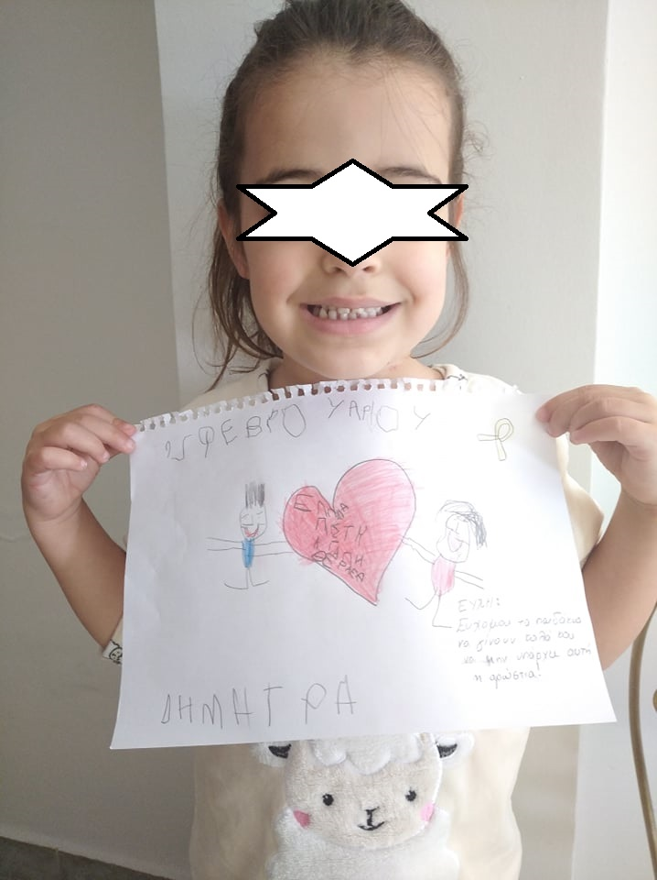
Ακολουθεί η ευχή της Δήμητρας!!!
«αυτά τα παιδιά να γίνουν γρήγορα καλά»

Slide 13
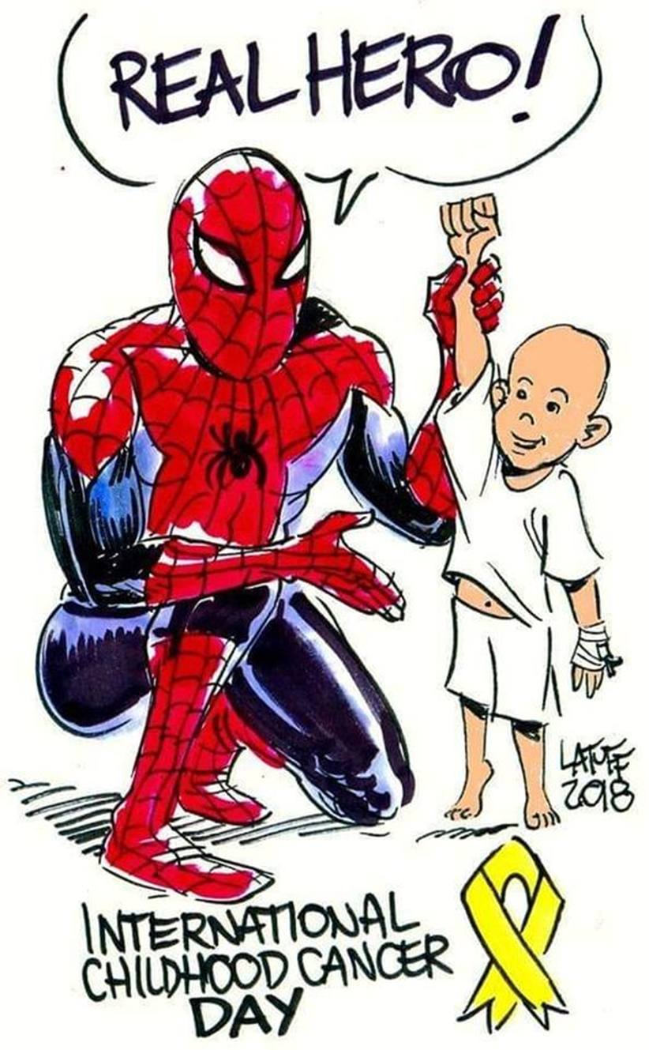
Πραγματικοί ήρωες!!!
Η αγάπη πάντα στέγει, πάντα πιστεύει, πάντα ελπίζει, πάντα υπομένει…

Slide 14

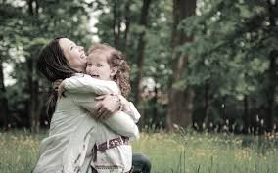
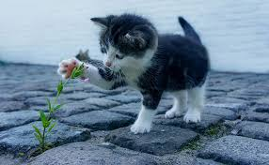
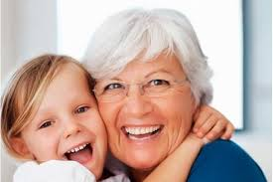
ΕΡΩΤΗΣΗ ΤΗΣ ΗΜΕΡΑΣ….
ΠΟΙΟΣ ΜΑΣ ΕΔΕΙΞΕ ΠΏΣ ΝΑ ΑΓΑΠΑΜΕ;
ΖΩΓΡΑΦΙΣΕ ΜΑΣ ΤΕΣΣΕΡΙΣ ΠΡΑΞΕΙΣ ΠΟΥ ΚΑΝΟΥΜΕ ΑΠΌ ΑΓΑΠΗ!!!

